Slide 1
ImageMagick の –auto-orient でオフセットがズレる件

Slide 2

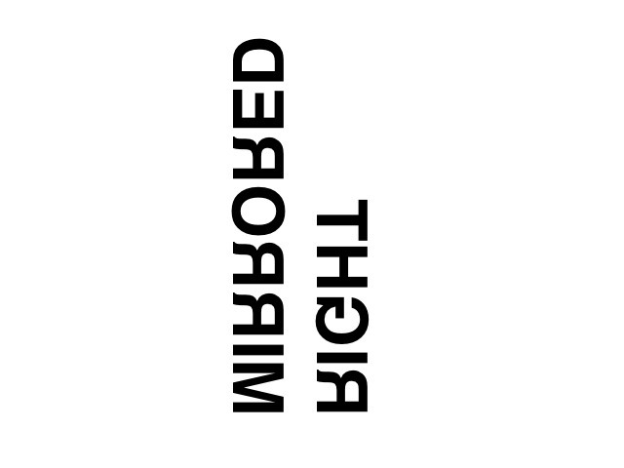
(160,-160)
(0,0)
(640,0)
(0,0)
(0,480)
(640,480)
(0,480)
(640,480)

Slide 3
(160,-160)
(0,0)
(0,480)
(640,480)
(0,640)
(480,640)

